Slide 1
Выполнила Иванова Ольга Витальевна Наставник: Миронов Юрий Владимирович
Центр цифрового образования детей «IT-Куб» Канашского педагогического колледжа Минобразования Чувашии

Slide 2
Мобильное приложение для БТИ «Запись+».

Slide 3
Цель.
Задачи.
Использование базы данных SQLite для записи пользователей
Создать мобильное приложение, позволяющее электронно заполнить заявку на получение справок, тех.планов, техпаспортов из БТИ.

Slide 4
Область применения
Социальное мобильное приложение, которое может быть использовано для оптимизации обработки запросов граждан: получение выписок, оформление документов и т.п.

Slide 5
Описание проекта
Это мобильное приложение, позволяющее электронно заполнить заявку на получение справки, тех.планов, техпаспортов из БТИ. Пользователь вводит свои данные и выбирает дату приёма для получения готовых документов и решения интересующих его вопросов.

Slide 6
Средства разработки
Объектноориентированный язык программирования Java;
Android Studio для создания интерфейса программы;
СУБД SQLite для хранения данных пользователей.

Slide 7
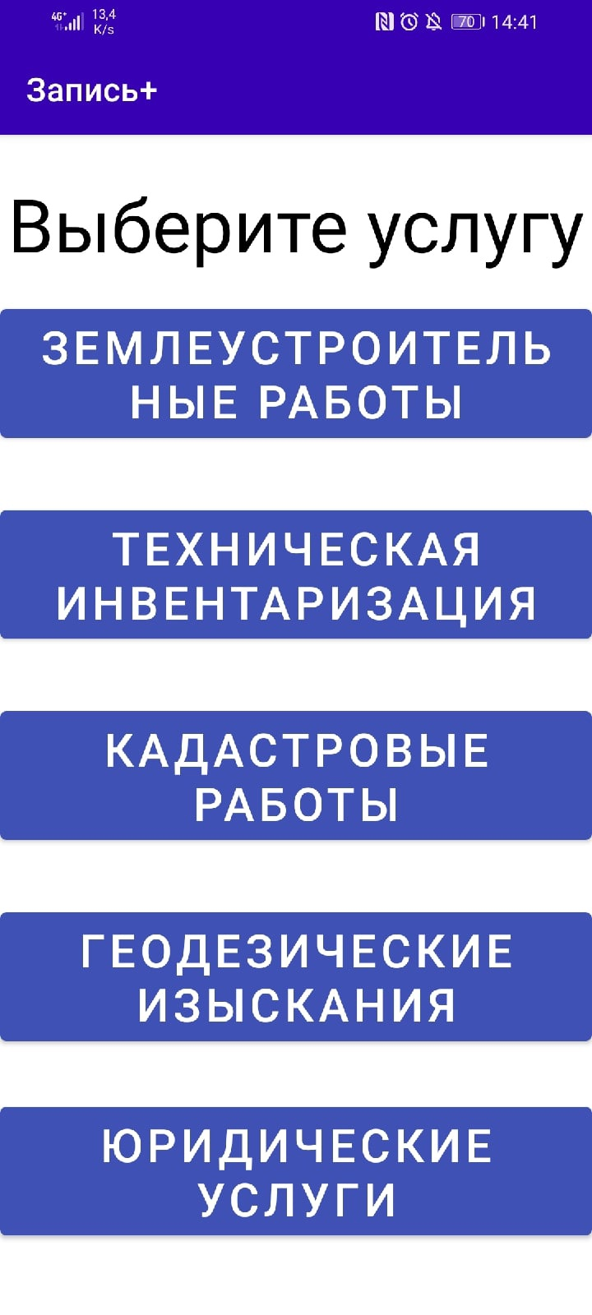
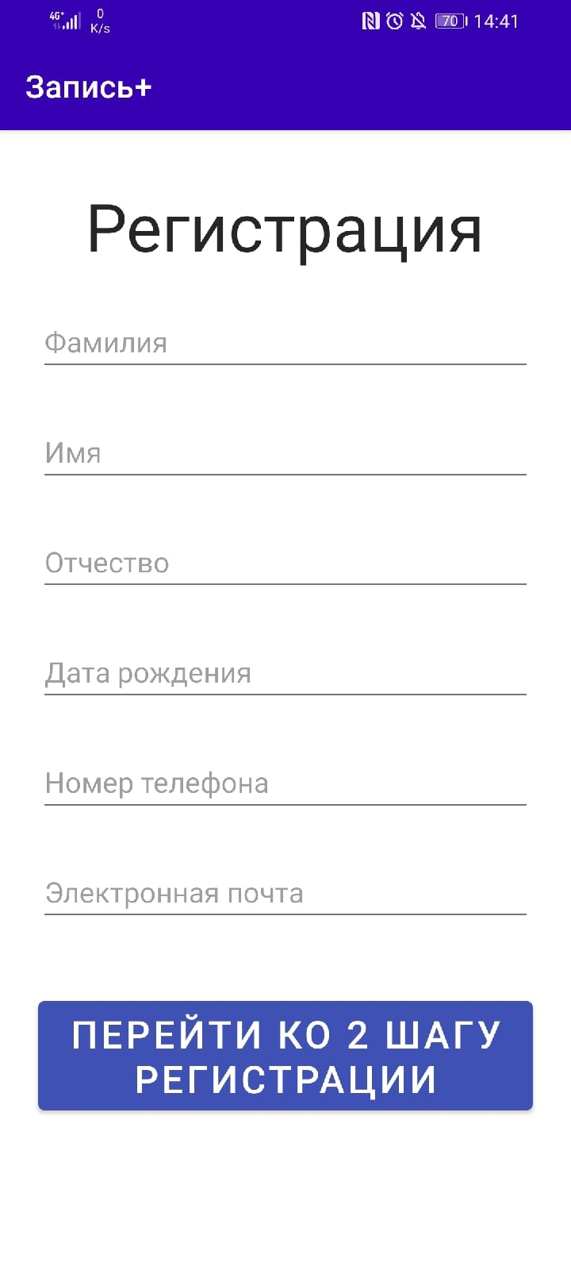
Экранные формы проекта

Slide 8
Перспективы.
Возможная доработка услуг;
Реализация работы приложения;
Связь БД приложения с сервером организации.

